Slide 1
عنوان مقاله: دو نگرش اساسی به جامعه
نویسنده: محمد توکل
منبع: رشد آمورش علوم اجتماعی پاییز 1368، شماره 1

Slide 2
تعاریفی که از مفهوم جامعه در فلسفه های گوناگون اجتماعی بدست داده شده است. آنقدر زیاد است که با اطمینان می توانیم بگوییم تعداد این تعاریف لااقل به اندازه تعداد فیلسوفان اجتماعی و نظریه پردازان اجتماعی است که در این خصوص نظر داده اند. با این وجود قطعا این مسئله مشکل غیر قابل حلی در جهت رسیدن به شناختی از مفهوم جامعه نمی تواند باشد به نظر ما می توان همه این تفاسیر کاملا متفاوت را در دودسته (تیپ، طبقه بندی کرد.
الف- در تعاریف دسته اولف جامعه به عنوان یک وحدت در بر گیرنده در نظر گرفته یم شود.
ب- در این دسته جامعه به عنوان مجموعه ای از بخش های متفاوت و مجزا به حساب می آید.
فلسفه های گوناگون اجتماعی

Slide 3
روشن است که تقسیم بندی این انواع مثالی(تیپ های ایده آل) تنها یک تقسیم بندی، روش شناسانه است و همچون انواع مثالی در نظریه و این پیش فرض درباره آن وجود دارد که احتمالا برداشت های متفاوتی از هر نوع وجود دارد اما انها در ضمن تفاوت های جزیی که با یکدیگر دارند، با این حال همه متقارند به همان چپ مفهومی.

Slide 4
در اولین نرخ مثالی، با آنکه جامعه به عنوان واحدی دارای تقسیم بندی ها، کارکردها بخش ها و سطوح مختلف در نظر گرفته می شود. در همان حال همه این جنبه های متفاوت در کل، واحدی یکپارچه و پیوسته را تشکیل می دهد و اصولا بدون چنین پیوستگی این جنبه های متفاوت معنا و مفهومی نخواهد داشت. در نوع دوم مثالی، تقسیم بندی ها، بخش ها و سطوح مختلف نقش خودمختار داشته و تفکیک پذیر به خودش ختم می شود و نه به کلیت حال در این چهارچوب به بحث در باب تئوری های اجتماعی می پردازیم و برای رعایت اختصار تنها تئوریهای مهم را مورد بررسی قرار خواهیم داد.
واحدی یکپارچه و پیوسته

Slide 5
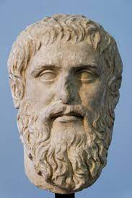
افلاطون و ارسطو در زمره اولین ها بودند که جمعی بودن جامعه را مرد تاکید قرار دادند. ارسطو در همان حال که غریزه اجتماعی را طبعا در نهاد همه افراد موجود می دانست. معنی اجتماعی بودن را به عنوان یک نیروی داخلی یا ذاتی برای انسان تصور می کرد- در همان حال انرا عامل در حد یک نیروی خارجی نیز می پنداشت (مثلا فراهم آوردن یک زندگی آسوده) و به خاطر همین است که می بینیم ارسطو بر مفهوم عدالت که می توان آن را با آموزش و مقررات و قوانین کنترل تنبیه و غیره پایدار نگاه داشت اصرار می ورزد
افلاطون

Slide 6
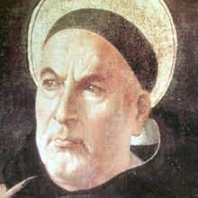
همین مفهوم وحدت و جمعی بودن جامعه را می شود به طور طور صریح یا ضمنی در بیشتر تعالیم اجتماعی مذهبی دید. اگر بخواهیم در این خصوص تنها یک مثال بباوریم می توانیم از «توماس آکوییناس» نام ببریم که نظریه اش بسیار شبیه نظر ارسطو است. در نظر او جامعه یک کل است و به علاوه، جامعه انسانی بسوی یک وحدت هماهنگ و متشکل هماهنگ و مشکل پیش می رود.
توماس آکوییناس

Slide 7
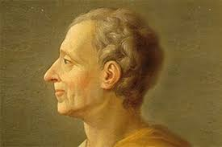
با نزدیک تر شدن به زمان خودمان، در نظریات منتسکیو به عنوان مثال، نیز به مفهوم مشابهی از جامعه بر می خوریم در جامعه شناسی معاصر در حقیقت دورکیم، یکی از برجسته ترین جامعه شناسانی است که در عامل جمعی بودن جامعه تاکید می ورزد. او می گوید «روش ها و شیوه های جمعی کار و تفکر دارای یک واقعیت در ورای افرادند. افرادیکه در هر لحظه از زمان خود را با این شیوه ها مطابق و هماهنگ می کنند...»
منتسکیو

Slide 8
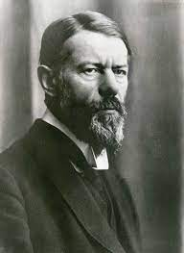
وبر نیز به کیفیت جامعه اذعان داشت. اما نظر او با دورکیم متفاوت است. او در همان حال که به کلیت جامعه اعتقاد داشت و نقش افراد نیز تاکید می ورزید و از این رو در مقابل تاکیدی که دورکیم بر نهادهای اجتماعی داشت، و وبر نیز بر کنش اجتماعی تاکید می کرد: او می گوید «فرد...عامل و تنها عامل رفتار معنی دار است» به عنوان تذکری گذرا در اینجا باید اهمیت بسیار زیادی را که این تاکید متفاوت در مسئله جبر اجتماعی دارد متذکر شویم.
نهادهای اجتماعی

Slide 9
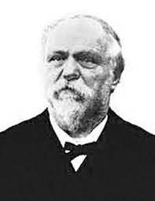
«موریس بلاندل» به اختصار نظریه مشابهی را مطرح کرده است. او می گوید جامعه واقعیتی است که در آن همگرایی از نیروهای مادی، حیاتی و معنوی وجود دارد. از میان مکاتب جدیدتر جامعه شناختی می بایستی همچنین از فونکسیونالیست ها به عنوان طرفداران مفهوم وحدت کلی جامعه نام برد.
فونکسیونالیست ها

Slide 10
در مقابل این دیدگاه نسبت به جامعه، چشم انداز متفاوت دیگری وجود دارد و آن دیدگاهی است که جامعه را مشتکل از بخش های گوناگون مجزا می داند و سابقه تاریخی آن به شکل گیری خود رشته جامعه شناسی بر می گردد. از پیشگامان این نگرش می توان از «چارلز کاری» نام برد که کتاب سه جلدی اش، تحت عنوان «اصول علم اجتماعی» در سال های 1858-59 به چاپ رسید.

Slide 11
در حقیقت او جامعه را به مجموعه ای از افراد تقلیل داد و سعی کرد اصول و قواعد و نیز اصطلاحات سیستم های علم مکانیک . فیزیک را برای جامعه به کار برد، واژه هایی مثل «جاذبه اجتماعی» ، «فاصله اجتماعی» و یا به عنوان مثال تفسیر اجتماعی از تئوری های گرما و حرکت و نتیجه گیریهایی مثل این که هر چه تفاوت بین افراد بیشتر است (مثلا جاییکه تقسیم کار وجود دارد. تماس اجتماعی در سال 1910 به چاپ رسید.

Slide 12
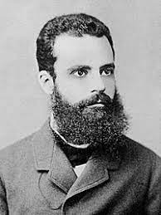
نیز دیدگاهی مشابه با چارلز کاری دارد. در این کتاب به عنوان مثال او فضای اجتماعی را با فضای فیزیکی مقایسه می کند و عوامل اقتصادی، فکری و اخلاقی را به عنوان 3 محور معادل oz، oy، ox فضای سه بعدی می گیرید از جامعه شناسان مشهورتر می بایست به «پارتو» اشاره کنیم که کتابش موسوم به «ذهن و جامعه» در سال 1916 به چاپ رسید و در سال 1935 به انگلیسی ترجمه شد. از نظر پارتو، اشاره کنیم که کتابش موسوم به «ذهن و جامعه» در سال 1916 به چاپ رسید و در سال 1935 به انگلیسی ترجمه شد. از نظر پارتو افراد مولکلوهای نظم اجتماعی هستند»
پارتو

Slide 13
او می گوید : « من به دنبال بنا نهادن یک نظام جامعه شناسی بر پایه مدل مکانیک، فیزیک، شیمی هستیم. « «ویس» نیز نظری مشابه دارد. برای او آگاهی یک تجمع الکترون- پروتن است. چنین شیوه تفکری حداقل به شکل پروتن است. چنین شیوه تفکری حداقل به شکل تند افراطی به شکل تند افراطی و صریحش هر چند از مد افتاد با این حال همچنان در سایه «روش های جامعه شناختی» متعددی باقی ماند، مقل جامعه شناسی «رفتار گرایانه» و جامعه شناسی «عملی» (شبیه روان شناسی رفتاری و عملی)

Slide 14
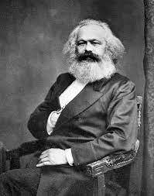
ممکن است شود که چرا تاکنون نامی از مارکس جزئ طرفدار نگرش تفکیکی به میان نیاورده ایم. اگرچه ممکن است مارکس را مسئول تحول بعدی مارکسیسم انسانی ماتریالیستی ( و الزاما دارای نگرش دوم) به حساب آورد. با این وجود تا ان جا که به شخص خود او مربوط می شود او به کلیت جامعه معتقد بود. البته او در جایی گفته است که در نظر گرفتن جامعه به عنوان یک موضوع جداگانه و تنها، تصوری غلط و خیالی است»

Slide 15
ام مارکس در نوشتجات اقتصادی و فلسفی بیشتر به تشریح این مساله پرداخته است. در این تالیف او می گوید :» بالاتر از هر چیز لازم است که از فرض مجدد جامعه به عنوان یک انتزاع و قرار دادن آن در مقابل فرد اجتناب به عمل آورد. فرد یک موجود اجتماعی است...

Slide 16
اگرچه انسان یک فرد بیگانه است- و این ویژگی اوست که او را تبدیل به یک فرد م کند، یک وجد اجتماعی واقعا فردی – به همان سان انسان کل است. کل ایده آل، هستی ذهنی جامعه آن طور که اندیشیده شده است، آن طور که تجربه شده است... در حقیقت اندیشه و وجود از هم مجزا هستند. اما در ضمن هر دو یک وحدت را تشکیل می دهند.

Slide 17
به هر حال طبقه بندی مارکس از زیر بنا و رو بنا با تاکید بر شیوه های تولید به عنوان زیر بنا به طور خاص و فاکتورهای اقتصادی به طور عام، زمینه را برای برداشت های جبرگرایانه و تک عاملی متفاوت از اقتصادی به طور عام، زمینه را برای برداشت های جبر گرایانه و تک عاملی متفاوت، از اقتصاد گرایی (انگلس، کاوتسکی، برنشتاین) تکنیک گرایی (بوخارین، ویت فوگل، بوگدانو) تا جغرافیاگرایی با محیط گرایی (پله خانو) و غیره هموار کرد. لازم است به منظور تکمیل بحث این دو دیدگاه نسبت به جامعه تذکراتی را افزود.
برداشت های جبرگرایانه و تک عاملی

Slide 18
الف- بعضی نظریه پردازان اجتماعی هستند که با آن که رویکرد اول را به جامعه داشته اند یعنی برای جامعه وحدت کلی اساسی قایل شده اند، با این حال جامعه را به عنوان یک مفهوم ایستا در نظر گرفته اند و عامل دینامیک زمان را نیز در این مفهوم وارد کرده اند. باین طریق این دسته امکان یافته اند موانع بین دو نگرش مذکور را از بین نگرش مذکور را از بین ببرند.
مفهوم ایستا

Slide 19
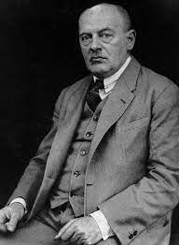
«تونیس « با روش سیستماتیک موفق به ایجاد یک تمایز بین جامعه (گمل شافت و اجتماع(گمن شافت) و اجتماع (گمن شافت) گردید. ولی این ماکس شلر بود که به بعدا به گونه ای موثرتر فرایند زمانی را در تقسیم بندی وارد کرده و یک پویایی و استمرار تاریخی به آن داد. شلر «اجتماع» و «جامعه» و «توده» را این گونه تشریح می کند:
روش سیستماتیک
ماکس شلر

Slide 20
در حقیقت «جامعه» یک مفهوم فراگیر نیست که بتواند معرف همه «اجتماعاتی» باشد.که از طریق خون، سنت و تاریخ با یکدیگر پیوند داشته و متحد هستند و بر عکس جامعه تنها متشکل از بقایا و ویرانه هایی است که از هم پاشیدگی و تلاش داخلی اجتماعات، ایجاد شده است . انگاه ک دیگر وحدت – حیات اجتماعی حاکم نباشد. ان زمان که اجماع قدرت ایجاد پیوستگی و تشبه در افراد و تبدیل آنها به اعضا زنده را نداشته باشد) انگاه به یک جامعه می رسیم یعنی واحدی که تنها بر توافق قراردادی استوار است. هنگامی که «قرارداد» و اعتبار آن از بین می رود، نتیجه آن ایجاد «توده ای» سازمان نیافته است که تنها عامل پیوستگی و وحدت آن محرک های حسی لحظه ای و تاثیر پذیری متقابل است.

Slide 21
در این راستا لازم است اهمیت ماکس وبر به خصوص مناسبتی را که نظریه ای در باب عقلانی شدن برای ساختار رو به تغییر جامعه دارد متذکر شویم: ح یعنی تغییر ساختاری جامعه تحت تحول زمان دار از غیر عقلانی به عقلانی.
ب- ممکن است در مورد مفاهیم و تعاریف جامعه دوتایی ها (کوپل ها) دیگری یافت شوند، موازی با آنچه ما گفتیم به عنوان مثال بعضی جامعه شناسان علاقه مندند که جامعه را تحت تئوری های ارگانیکی و مکانیکی و یا به مقولات کل گرایانه و تحلیلی، و یا کل گرایانه و فرد گرایانه تقسیم کنند. بهر تقدیر دوتایی را که ما انتخاب کردیم در برگیرنده آنهاست و راهگشایی بیشتری دارد در فهم نظریات و بینش های شمار در فلسفه های اجتماعی و اندیشه های جامعه شناختی
مقولات کل گرایانه و تحلیلی

Slide 22
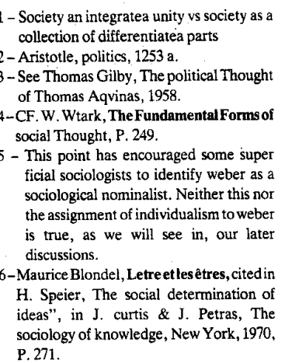

Slide 23
